Slide 1
미세먼지센서를 활용한 모터구현
전광호
김은규
이선호

Slide 2
목차
프로젝트 목표
작동원리
진행방향

Slide 3
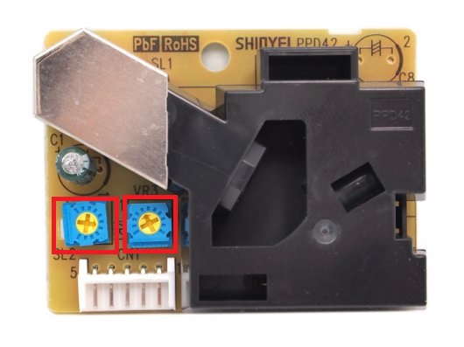
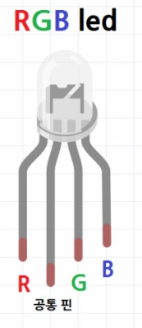


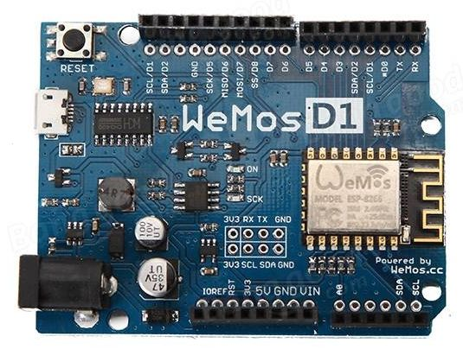
프로젝트 목표
미세먼지 센서 를 활용하여, 미세먼지에 따른 LED 색 변화, 일정농도 이상 시, 모터 구동

Slide 4
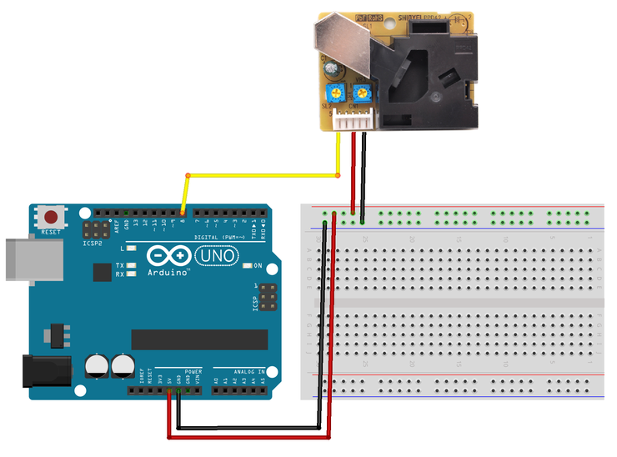
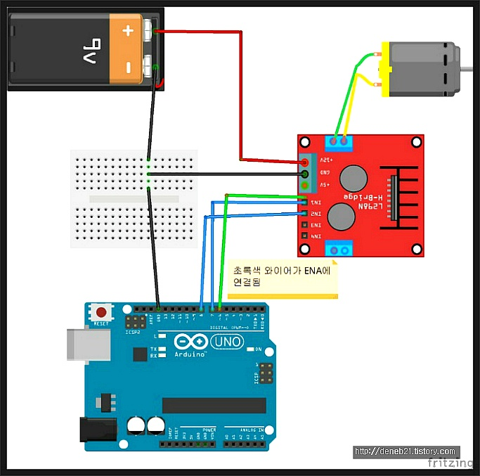
작동원리
미세먼지 측정값 전달

Slide 5
진행방향
1주차
미세먼지측정
2주차
Wifi보드 연결
(서버 클라이언트설정)
3주차
미세먼지측정값 전달
4주차
측정값에 따른
모터구동

Slide 6
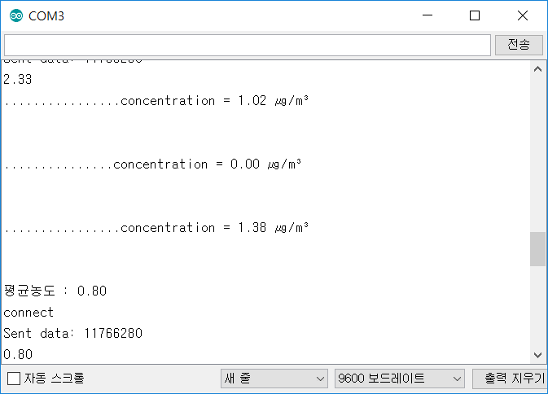
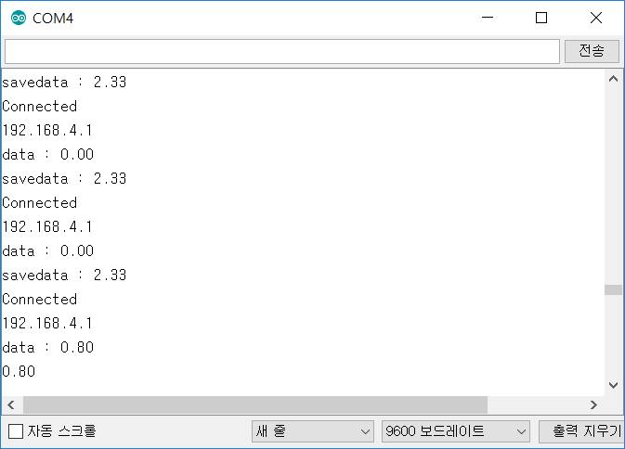
완성본
미세먼지 측정값 전달

Slide 7
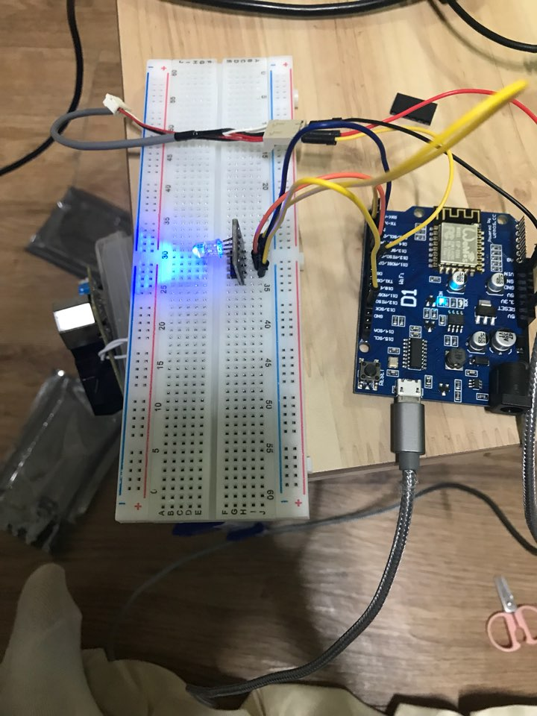
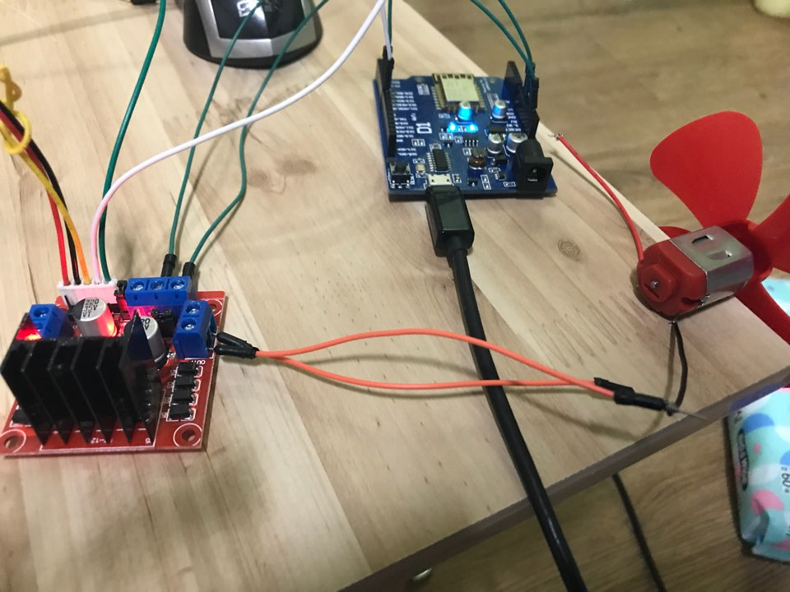
완성본
미세먼지 측정값 전달

Slide 8
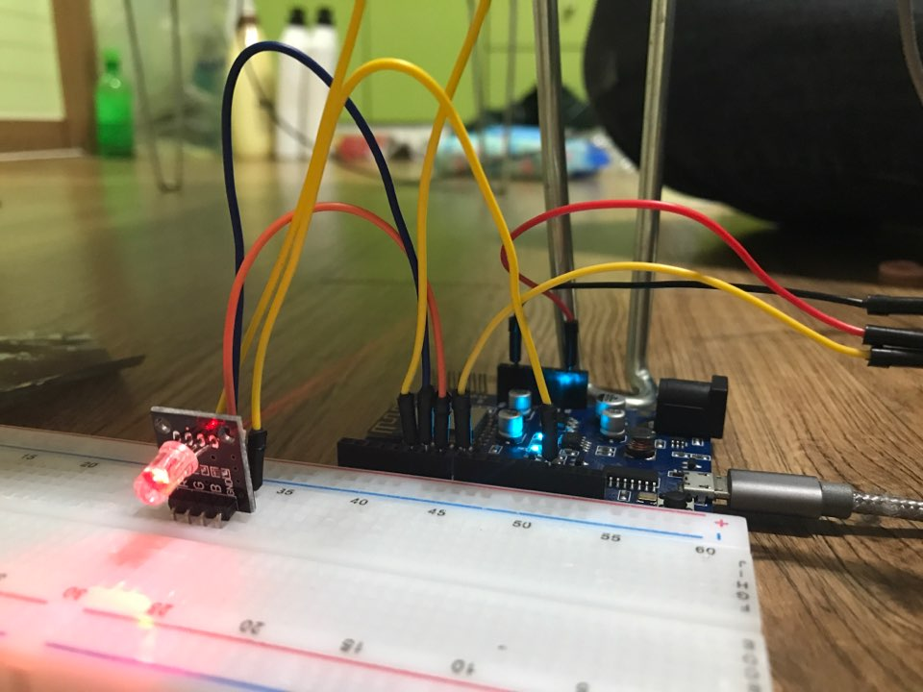
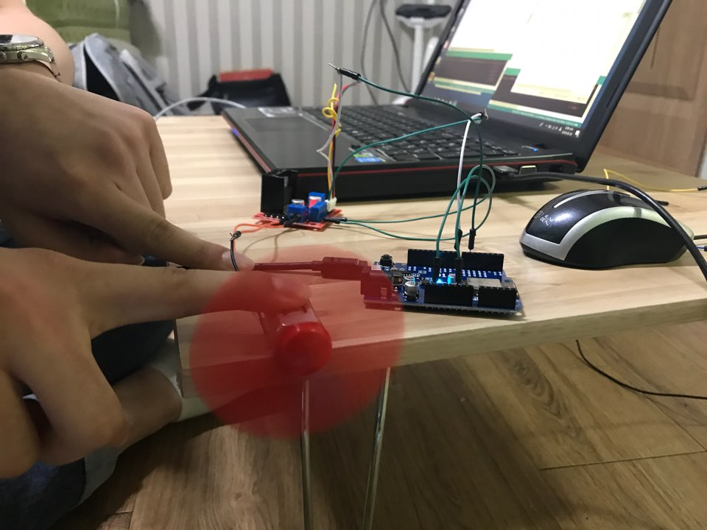
완성본
미세먼지 측정값 전달

Slide 9
감사합니다

